Slide 1
Clase 227 — Seguridad de contenedores: Docker
parte 10 seguridad en la nube y contenedores
Programa de Ciberseguridad Moderna

Slide 2
🎯 Objetivo
• Entender cómo se aísla realmente un contenedor (namespaces, cgroups, capabilities) y aplicar
• seguridad en las tres fases del ciclo de vida: construcción de imágenes, almacenamiento/registro y
• ejecución. Al terminar, el alumno podrá escanear imágenes con Trivy, endurecer un Dockerfile y
• configurar el runtime según el CIS Docker Benchmark.

Slide 3
📚 Resultados de aprendizaje
• Al finalizar, el alumno podrá:
• Explicar el aislamiento de contenedores (namespaces, cgroups, capabilities) y sus límites.
• Construir imágenes mínimas y sin secretos con multi-stage builds.
• Escanear imágenes en busca de CVEs y secretos con Trivy.
• Ejecutar contenedores con privilegio mínimo (usuario no root, capabilities recortadas, read-only).
• Auditar un host Docker con Docker Bench for Security.

Slide 4
🗺️ Temas
• 1 — Namespaces y cgroups
• 2 — Capabilities y user namespaces
• 3 — Imágenes y capas
• 4 — Dockerfile seguro y multi-stage
• 5 — Escaneo de imágenes (Trivy)
• 6 — Runtime seguro (seccomp, AppArmor)
• 7 — Registro y firma de imágenes

Slide 5
🧠 Explicación en profundidad
• Un contenedor es un conjunto de procesos aislados mediante mecanismos del kernel y empaquetados con un filesystem. No posee un kernel independiente como una VM convencional. Por eso el riesgo depende…
• El diagrama recorre dos vidas: cadena de suministro y runtime. Una imagen sin CVE conocida puede ejecutarse con --privileged y mounts peligrosos; una configuración restrictiva no corrige una…
• Namespaces separan vistas de PID, red, montajes, IPC, hostname y usuarios; cgroups limitan y contabilizan recursos. Capabilities dividen privilegios de root, pero algunas como SYSADMIN abarcan…
• --privileged amplía dispositivos y capabilities y relaja controles; no debe describirse simplemente como «root del host», porque el resultado depende de mounts, kernel y runtime, pero rompe buena…
• Cada instrucción de build puede crear capas recuperables. Borrar un secreto en una capa posterior no elimina el contenido anterior. BuildKit secrets permiten montar material durante un paso sin…
• El escáner relaciona paquetes con bases de vulnerabilidades y puede producir falsos positivos o carecer de contexto de explotabilidad. Se conserva versión, base, digest y política de excepción. La…
• Se ejecuta como usuario no root, filesystem de solo lectura, capabilities eliminadas y recursos limitados. Docker aplica un perfil seccomp predeterminado cuando la plataforma lo soporta; AppArmor o…

Slide 6
📖 Definiciones y características
• Namespace: aísla la vista de un proceso (PID, red, montajes, usuarios). Clave: es el mecanismo central de aislamiento del contenedor.
• cgroup: limita recursos (CPU, memoria, PIDs). Clave: previene abuso de recursos y algunas denegaciones de servicio.
• Capability: privilegio granular del kernel (p. ej. CAPNETADMIN). Clave: recórtalas con --cap-drop=ALL y añade solo las necesarias.
• Contenedor privilegiado: modo que amplía dispositivos, capabilities y acceso respecto del perfil normal. Clave: aumenta sustancialmente rutas hacia el host y exige justificación excepcional.
• Multi-stage build: compilar en una etapa y copiar artefactos seleccionados a otra. Clave: reduce toolchain final; no elimina secretos persistidos por comandos o archivos copiados incorrectamente.
• Distroless / scratch: imágenes con conjunto mínimo de runtime. Clave: reducen componentes, pero complican diagnóstico y no eliminan vulnerabilidades de la aplicación.
• Seccomp: filtra syscalls disponibles al contenedor. Clave: el perfil por defecto ya bloquea syscalls peligrosas.

Slide 7
🔍 Caso razonado — una aplicación que necesita escribir y escuchar en 80
• La imagen original corre como root, contiene compilador y escribe en /tmp y /var/cache/app. El equipo usa multi-stage, crea un UID no root y monta tmpfs solo en ambas rutas. En kernels modernos puede…
• Trivy encuentra una CVE en una biblioteca que la app no carga. La excepción no se cierra como «falso positivo» sin más: documenta digest, paquete, ruta, análisis de alcance, fecha de revisión y…

Slide 8
✅ Criterio de dominio
• Dominas la clase cuando puedes explicar qué aísla cada mecanismo, reconstruir una imagen sin secretos en capas, fijarla por digest y ejecutar la carga con usuario, mounts, capabilities y perfiles…

Slide 9
🧰 Herramientas y preparación
• Docker Engine en un host Linux de laboratorio.
• Trivy para escaneo de imágenes/filesystem: docker run aquasec/trivy.
• Docker Bench for Security para auditar el host según CIS.
• Hadolint para lint de Dockerfiles.

Slide 10
🧪 Laboratorio guiado
• Ejecuta docker run -it --rm alpine sh y explora los namespaces con lsns desde el host para ver el aislamiento.
• Compara en una VM desechable la salida de capsh --print de un contenedor normal y otro --privileged, sin montar discos ni acceder a datos del host. Documenta qué controles se ampliaron y elimina…
• Escribe un Dockerfile inseguro (corriendo como root, con secretos en ENV) y pásalo por Hadolint; corrige los hallazgos.
• Refactoriza a un multi-stage build con imagen final distroless o scratch, usuario no root (USER 1000) y sin secretos.
• Escanea ambas imágenes con trivy image y compara el número de CVEs y el tamaño.
• Ejecuta el contenedor endurecido: docker run --read-only --cap-drop=ALL --security-opt=no-new-privileges --user 1000 miimagen.
• Audita el host con Docker Bench for Security y corrige al menos tres hallazgos (daemon con TLS, userns-remap, logging).

Slide 11
✍️ Ejercicios
• Enumera las capabilities por defecto de un contenedor y explica cuáles quitarías.
• Convierte una imagen basada en ubuntu a una distroless y mide la reducción de CVEs.
• Configura un contenedor con sistema de archivos read-only y un volumen escribible acotado.
• Escribe un .dockerignore que evite filtrar .env y .git.
• Firma una imagen y verifica su firma antes de desplegar.
• Explica por qué un contenedor comprometido puede afectar al host y cómo mitigarlo.

Slide 12
📝 Reto verificable
• Toma una imagen de aplicación real y prodúcela endurecida: multi-stage, base mínima, usuario no root,
• sin secretos, y ejecución con capabilities recortadas y read-only.
• Criterio de aceptación: trivy image no reporta CVEs CRÍTICAS ni secretos en la imagen final, la
• imagen corre como UID no root, y docker inspect confirma CapDrop: [ALL] y ReadonlyRootfs: true.

Slide 13
⚠️ Errores comunes
• permission denied al escribir en read-only — El proceso necesita escribir; monta un volumen/tmpfs acotado para esa ruta.
• Secreto visible en docker history — Se pasó por ENV/ARG o COPY; usa build secrets o inyección en runtime.
• Contenedor corre como root sin querer — Falta USER en el Dockerfile; añádelo y ajusta permisos de archivos.
• Trivy reporta cientos de CVEs — Imagen base gorda/antigua; cambia a base mínima y actualiza.
• --privileged "necesario" para que funcione — No se identificó la operación requerida. Traza el fallo y concede solo capability, dispositivo o mount estrictamente justificado.

Slide 14
❓ Preguntas frecuentes
• ❓ ¿Un contenedor es tan seguro como una máquina virtual?
• No. Comparten el kernel del host; una fuga o un contenedor privilegiado pueden comprometer el host. Para aislamiento fuerte se usan sandboxes como gVisor o Kata Containers.
• ❓ ¿Por qué correr como no root si el contenedor ya está aislado?
• Porque si el atacante escapa del contenedor o explota una capability, ser root dentro facilita el escape hacia el host. El usuario no root reduce el impacto de un compromiso.
• ❓ ¿Dónde guardo los secretos si no en el Dockerfile?
• Fuera de las capas de imagen, mediante un gestor y una identidad de carga. La entrega en runtime también debe evitar exposición en variables, comandos, logs, dumps y archivos con permisos amplios.

Slide 15
🔗 Referencias verificables y alcance
• Docker Engine security. <https://docs.docker.com/engine/security/> — documentación oficial de namespaces, daemon, capabilities y user namespaces.
• Docker seccomp profiles. <https://docs.docker.com/engine/security/seccomp/> — comportamiento oficial del perfil predeterminado y excepciones.
• NIST SP 800-190. <https://doi.org/10.6028/NIST.SP.800-190> — riesgos y recomendaciones de ciclo de vida de contenedores.
• CIS Docker Benchmark. <https://www.cisecurity.org/benchmark/docker> — baseline versionada; comprobar aplicabilidad al runtime y distribución.
• Docker Bench for Security. <https://github.com/docker/docker-bench-security> — automatiza una selección de checks CIS; documentar versión, host y pruebas no ejecutables.
• Trivy. <https://github.com/aquasecurity/trivy> — proyecto primario de escaneo; interpretar base, alcance y configuración.
• Liz Rice, Container Security. <https://www.oreilly.com/library/view/container-security/9781492056690/> — explicación complementaria de mecanismos Linux.

Slide 16
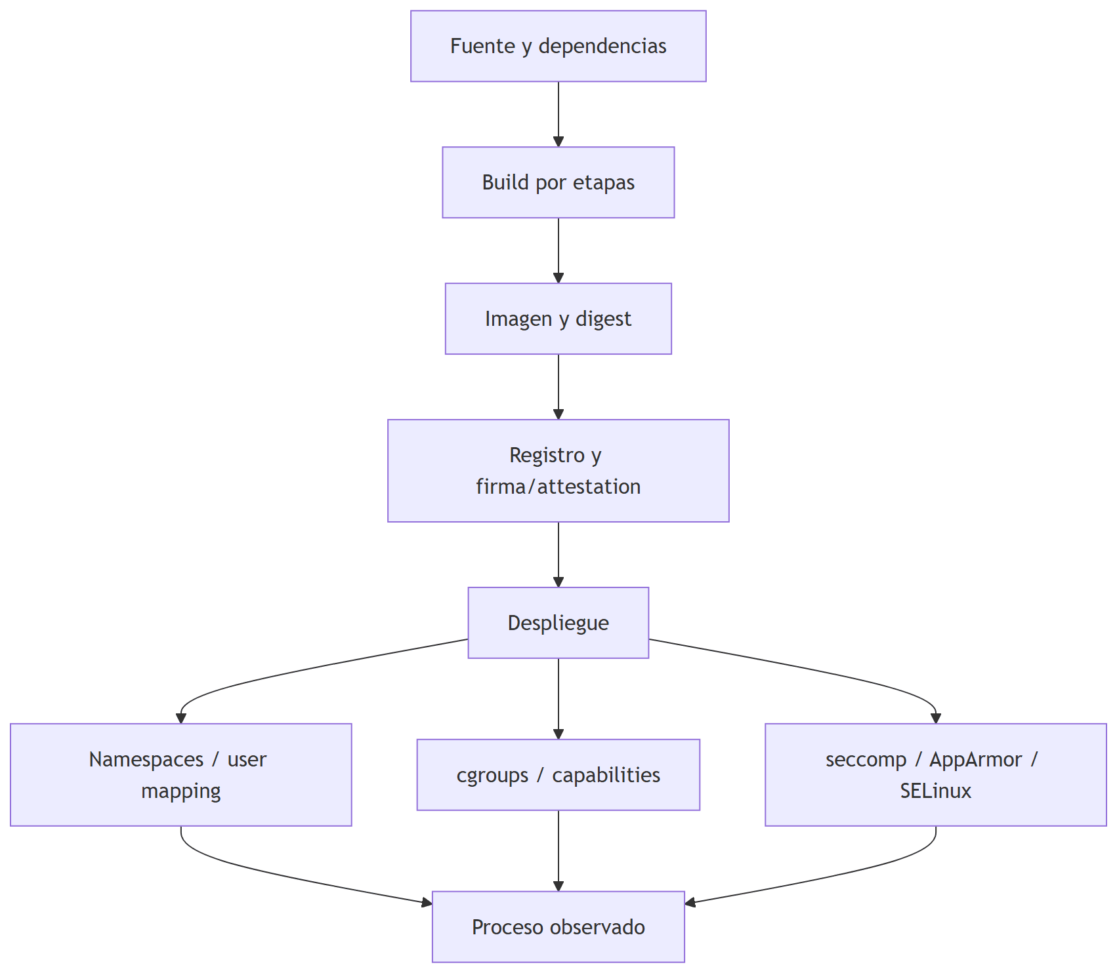
Diagrama de la clase

